Slide 1
פעילויות לחיזוק שליפה:

Slide 6
שלב ב:
להגיד את רצף הצבעים והאות מימין לשמאל במהירות.
תוך כדי תנועת מעגלים.
המנחה מבקש מידי פעם לשנות את כיוון המעגלים.
לבקש להגביר את המהירות בכל פעם.
נשלב אות אחת בין הצבעים.
למורה: בתחילה נצמיד אותיות שהילד טוב בהן
ובשיעורים הבאים נצמיד אות מעכבת.

Slide 7
ג

Slide 8
ג

Slide 9
ג

Slide 10
ג

Slide 11
ג

Slide 12
שלב ג:
שלב ראשון- הילד אומר מילה באות הנבחרת
למשל ג= גמל.
שלב שני= הילד אומר את הצבעים אך כשמגיעה לאות
אומר את המילה שבחר. לבקש להגביר את המהירות.

Slide 13
ג

Slide 14
ג

Slide 15
ג

Slide 16
ג

Slide 17
ג

Slide 18
שלב ג' נוסף לבחירה
מציבים שתי אותיות
אחת מעכבת אחת טובה.

Slide 19
ע
ג

Slide 20
ע
ג

Slide 21
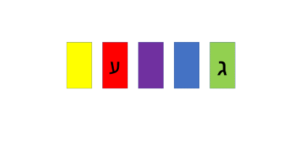
ג
ע

Slide 22
ע
ג

Slide 23
ע
ג

